Slide 1
Reflexión sobre los sistemas complejos en TikTok
Jorge Falcones
David Eras
Emilio Bonilla
Víctor Romero
Mateo Palacios

Slide 2
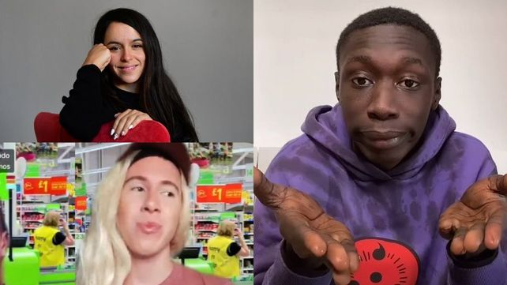
Agentes
Creadores de contenido, la red social TikTok disponible en internet, los usuarios.

Slide 3
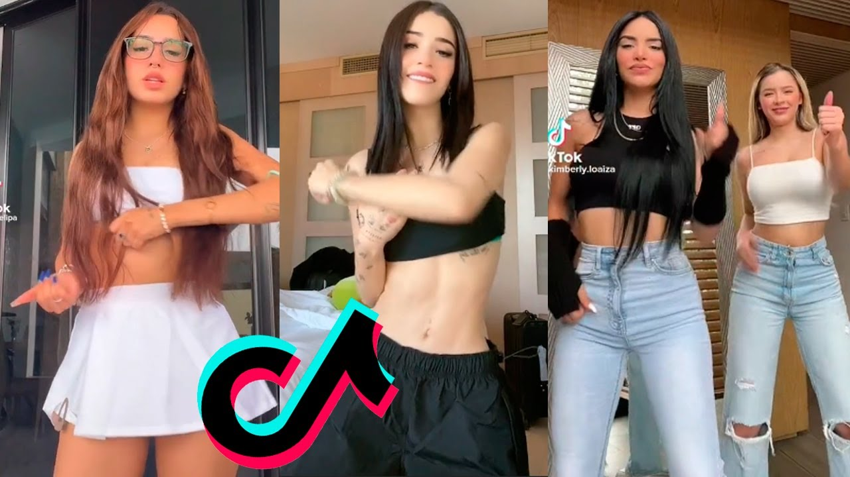
Comportamiento
Comportamientos: Expresiones felices, humorísticos, motivacionales, irónicos, reflexivos

Slide 4
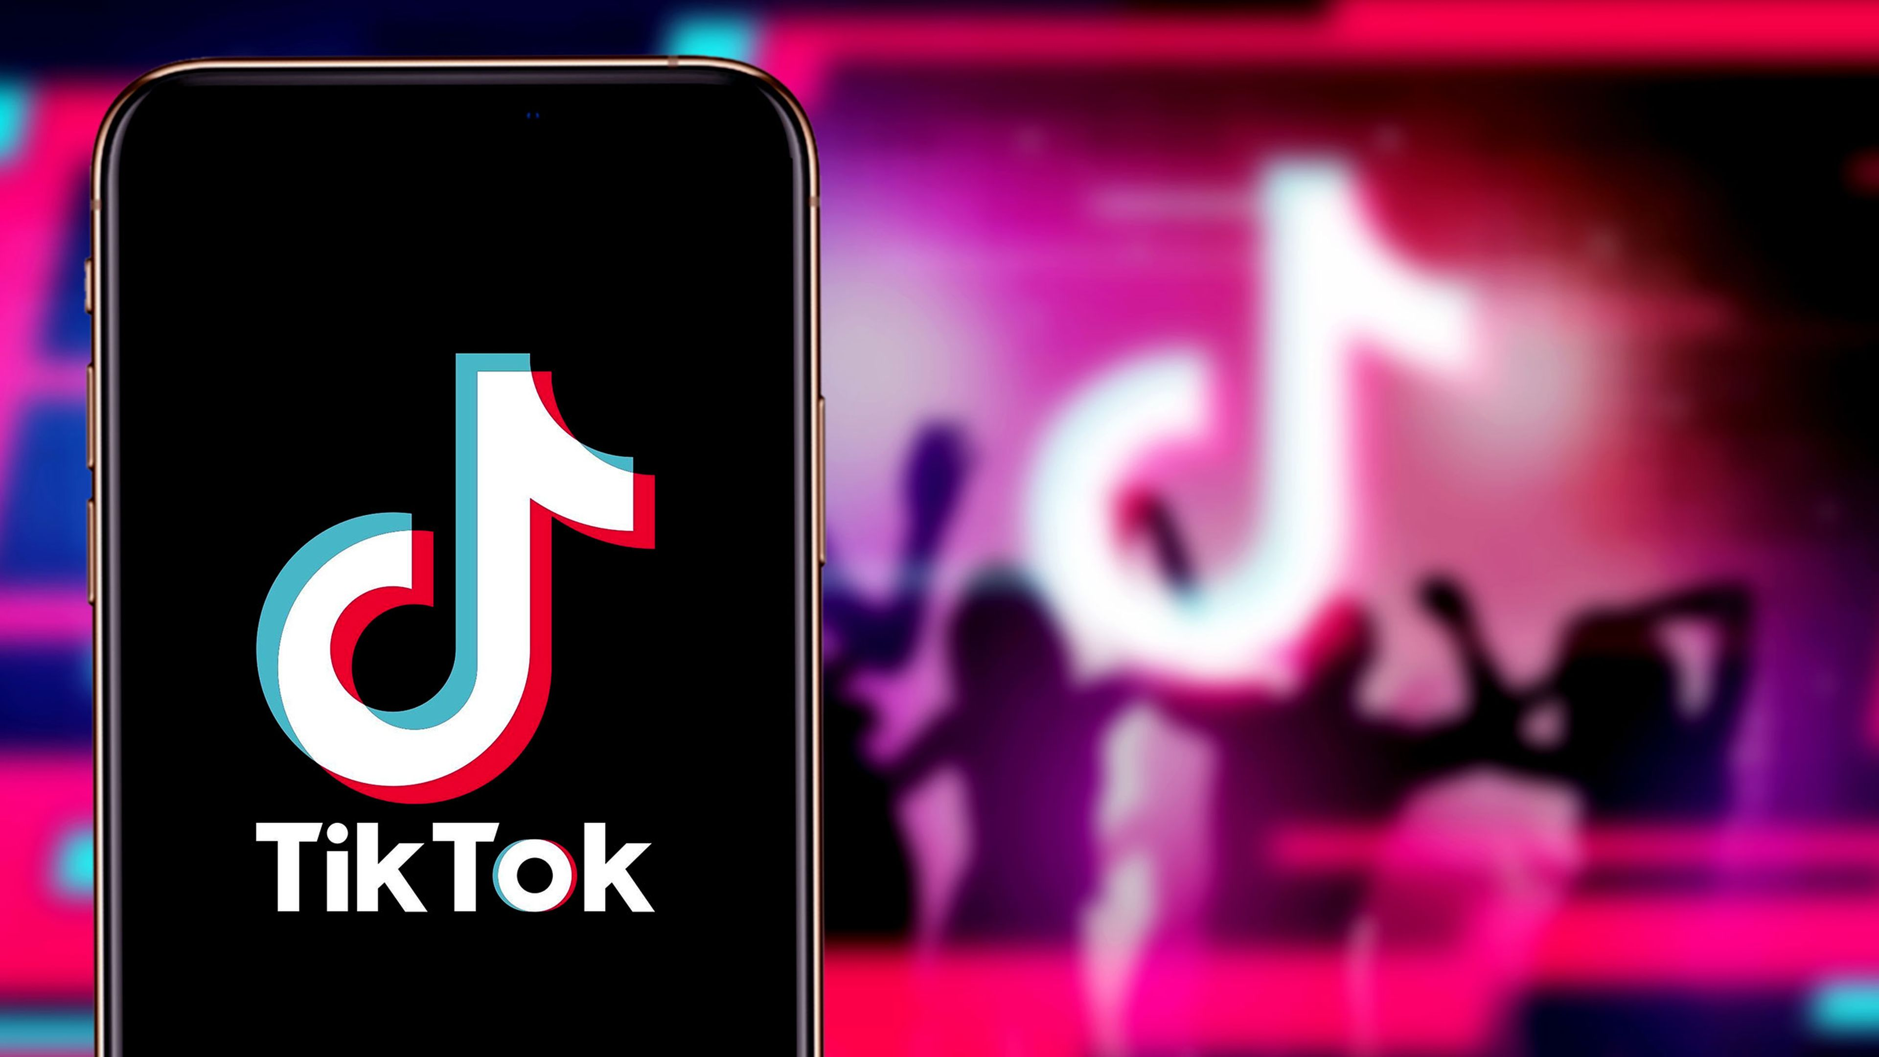
Reglas
El contenido debe ser apropiado para todo público, evitando mostrar imágenes no apropiadas como desnudos o violencia

Slide 5
¿Es posible predecir tendencias dentro de Tik Tok?
Las tendencias de Tiktok son difíciles de predecir porque en tiktok casi siempre se vuelven virales temas emergentes que surgen de la nada o son inesperados, lo que si se puede predecir es el tipo de vídeos que le saldrá a una persona en tiktok, ya que el algoritmo de Tiktok les pone a las personas vídeos según sus gustos, por ejemplo, vídeos de risa, vídeos de cocina, noticias, etc. Estos algoritmos toman en cuenta una variedad de factores, como los intereses del usuario, su comportamiento pasado y su ubicación. Esto significa que los usuarios tienden a ver contenido que es similar al contenido que han visto en el pasado. Esto puede hacer que TikTok se sienta predecible para algunos usuarios. Por otro lado, TikTok es una plataforma en constante evolución. Se agregan nuevas funciones y tendencias a lo largo del tiempo. Esto significa que siempre hay algo nuevo que descubrir en TikTok. Esto puede hacer que la plataforma se sienta impredecible para algunos usuarios.

